Slide 1
Astrometrijske i fotometrijske karakteristike 1.5 metarskog teleskopa
Igor Smolić

Slide 2
Osnovne postavke
Izbor posmatračkog mesta
Izbor dizajna instrumenta – primarni, sekundarni fokus
Izbor detektora
Izbor i ponuda hot tema

Slide 3
Redukcija varijabli
Odabrano posmatračko mesto
- Pretpostavljen seeing od 1.5 lučne sekunde
Postoji CCD kamera sa e2v CCD42-40 čipom
- veličina piksela 13.5 µm
- čip 2048 x 2048 piksela
- back illuminated
- UV coated

Slide 4
Kvantna efikasnost kamere

Slide 5
Veličina polja
Primarni fokus (f/3) – 21 x 21 arcmin², 0.6 arcsec/pix
Sekundarni fokus (f/10) – 6.3 x 6.3 arcmin², 0.19 arcsec/pix
Oversampling za dugo vreme ekspozicije

Slide 6
L3CCD protiv seeing-a

Slide 7
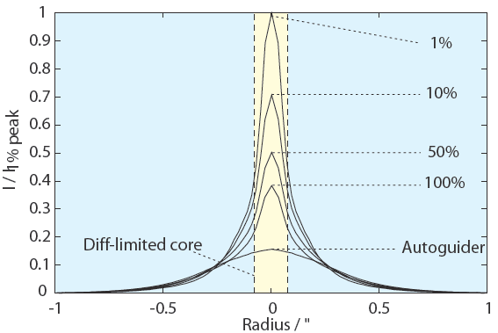
Procesiranje snimaka

Slide 8
Lucky imaging
Moguće je snimiti preko 10% neba (AO oko 0.1%)
Značajno veći ugao izoplanatičnosti
Potrebna efektivna žižna daljina ≈ 30 metara
Fotometrija velike vremenske rezolucije

Slide 9
Astrometrijska preciznost
Greška direktno proporcionalna seeing-u, a obrnuto proporcionalna S/N
Slede bolji katalozi (UCAC, Gaia) – smanjenje sistematskih (zonskih) grešaka
Kontrola časovnika preko weba na mili-, a putem GPS na mikrosekundu

Slide 10
Dostignuta magnituda

Slide 11
Primarni i sekundarni fokus
Izražen oversampling kod sekundarnog fokusa umanjuje dostignutu magnitudu za 1.3 (seeing 1.5 arcsec)
Oko 10 puta manje poredbenih zvezda

Slide 12
Preciznost fotometrije

Slide 13
Recept za dobru fotometriju
Posmatranja na malim zenitnim udaljenostima
Produženje ekspozicije smanjuje uticaj scintilacije
Defokusiranjem sprečiti saturaciju

Slide 14
Fotometrija tranzita egzoplaneta

Slide 15
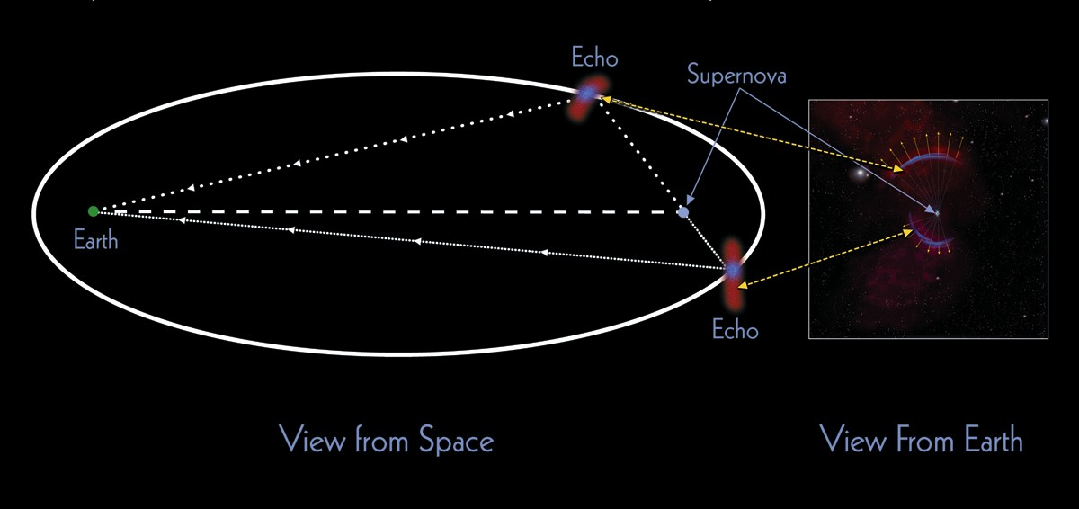
Površinski sjaj
Primer svetlosnih ehoa

Slide 16
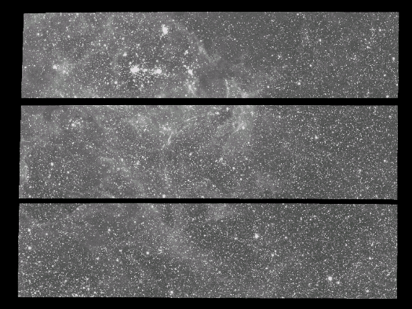
SN 1987A

Slide 17
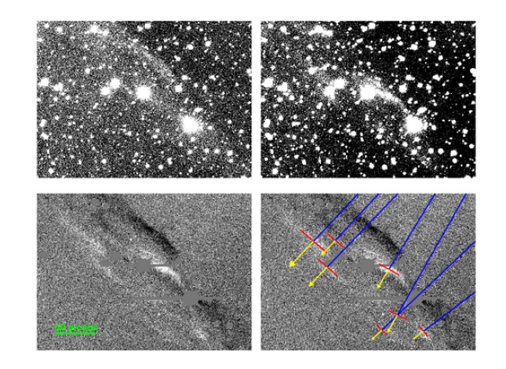
SN 1572 – Tiho Brahe
Površinski sjaj dostižan u 10 min ekspozicije!

Slide 18
Hvala na pažnji!

